Slide 1







TRUNG ĐIỂM
CỦA ĐOẠN THẲNG
III

Slide 2


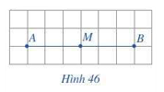

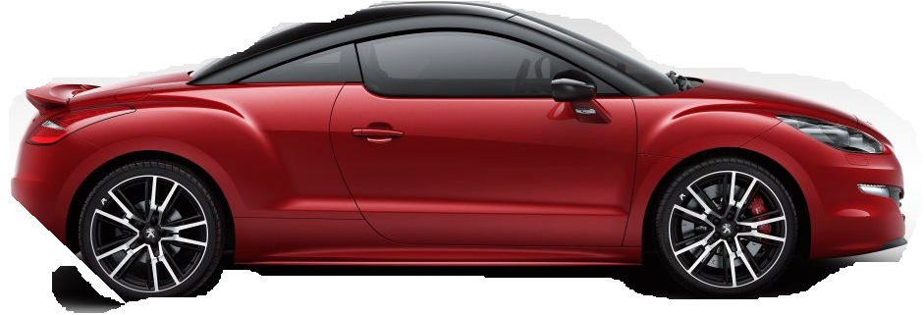
HOẠT ĐỘNG NHÓM
Hoàn thành các nhiệm vụ sau:
N1 + N3
HĐ4. Quan sát đoạn thẳng AB trên giấy ô vuông (Hình 46). Gấp giấy sao cho điểm B trùng vào điểm A. Nếu gấp cắt đoạn thẳng AB tại điểm M. Hãy so sánh hai đoạn thẳng MA và MB.
VD. Một chiếc xe chạy với vận tốc không đổi trên một quãng đường thẳng dài 100km từ vị trí A đến vị trí B hết 2 giờ. Hỏi sau khi chạy được 1 giờ, xe rời xa vị trí A bao nhiêu km, còn cách vị trí B bao nhiêu km?
N2 + N4
100km

Slide 3

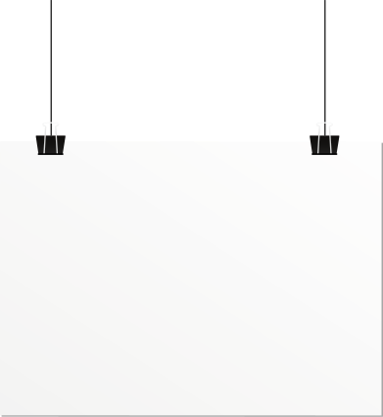






Trung điểm M của đoạn thẳng AB là điểm nằm giữa hai điểm A, B sao cho MA = MB.
Trung điểm của đoạn thẳng còn được gọi là điểm chính giữa của đoạn thẳng đó.
Nếu M là trung điếm của đoạn thẳng AB thì độ dài mỗi đoạn thẳng MA, MB đều bằng một nửa độ dài đoạn thẳng AB.

Slide 4
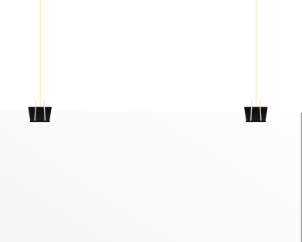




HOW DID YOU DO?
LUYỆN TẬP

Slide 5

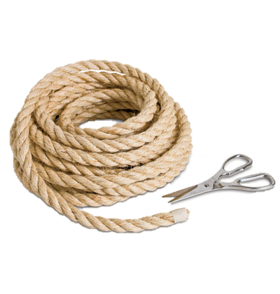
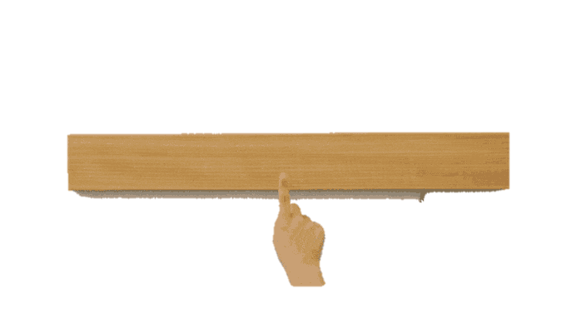

Luyện tập 3.
Nếu dùng một sợi dây để “chia một thanh gỗ thẳng thành hai phần bằng nhau thì nên làm thế nào?
Ta kéo dài sợi dây sao cho thu được độ dài sợi dây bằng thanh gỗ. Gấp đôi sợi dây, nếp gấp của sợi dây đồng thời là trung điểm của thanh gỗ

Slide 6



1. Quan sát hình 49 và cho biết: điểm nào thuộc đoạn thẳng MN, điểm nào không thuộc đoạn thẳng MN.
Hình 49
Điểm M, P, N thuộc đoạn thẳng MN
Điểm Q không thuộc đoạn thẳng MN.

Slide 7

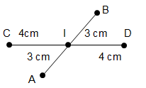
4. Quan sát Hình 50.
Điểm I thuộc những đoạn thẳng nào?
Điểm I là trung điểm của những đoạn thẳng nào?
Điểm A không thuộc những đoạn thẳng nào?
Trả lời:
a) I ∈ AB, CD, IB, IA, IC, ID
b) I là trung điểm của đoạn thẳng AB và CD
c) A ∉ CD, CI, ID
Hình 50

Slide 8



VẬN DỤNG

Slide 9





- Để bảo vệ khu phố của mình khỏi các con vi rút, các con hãy tiêu diệt các con vi rút xấu xa bằng cách trả lời các câu hỏi tương ứng.
- Mỗi câu trả lời đúng các con sẽ nhận được một phần thưởng
- Nếu trả lời sai các bạn khác có quyền trả lời tiếp.
BẢO VỆ
KHU PHỐ

Slide 10
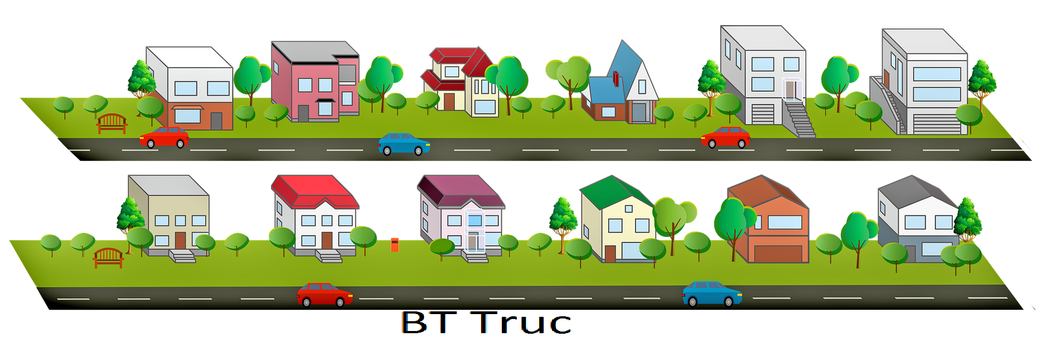






BẢO VỆ KHU PHỐ

Slide 11


M là một điểm bất kì trên đoạn thẳng AB. Câu nào dưới đây đúng?
Điểm M hoặc trùng với A, hoặc trùng với B, hoặc nằm giữa A và B.
Điểm M phải trùng với B.
Điểm M phải nằm giữa hai điểm A và B.
Điểm M phải trùng với A.

Slide 12
Cho hình vẽ sau.
Biết ME = 7cm. Số đo của đoạn thẳng EF là
EF = 3,5 cm
EF = 7 cm
EF = 21 cm
EF = 14 cm

Slide 13
Chọn đáp án sai: Nếu I là trung điểm của đoạn thẳng AB thì
IA = IB = ½ AB
I nằm giữa A và B
IA + IB = 2AB
IA = IB

Slide 14
Câu 4: Cho G là một điểm thuộc đoạn thẳng HK. Hỏi trong ba điểm G, H, K, điểm nào nằm giữa hai điểm còn lại?
Điểm H
Điểm K
Điểm G
Không có điểm nào nằm giữa hai điểm còn lại

Slide 15
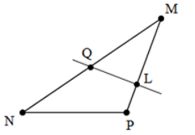
Kể tên các đoạn thẳng có trong hình vẽ dưới đây?
MN; MQ; NQ; ML; LP; MP.
MN; MQ; NQ; ML; LP; MP; NP; QL.
MN; MQ; NQ; ML; MP; NP.
MN; MQ; ML; LP; MP; NP.

Slide 16


HƯỚNG DẪN VỀ NHÀ
Ôn lại các kiến thức đã học
1.
Hoàn thành bài tập còn lại trong SGK và các bài tập trong SBT
2.
Chuẩn bị bài mới “Tia”.
3.

Slide 17
THANK YOU!
CẢM ƠN CÁC EM ĐÃ CHÚ Ý BÀI GIẢNG!

